Slide 1


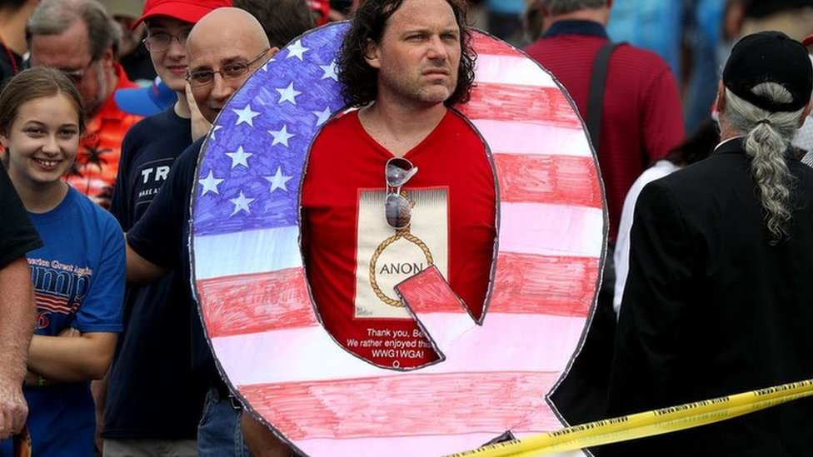
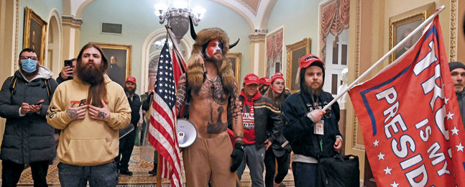

Alt-right

Slide 2
Dagens plan:
Hvad er Alt-right?
PAUSE
2. Hvordan argumentere Alt-right i dag?

Slide 3
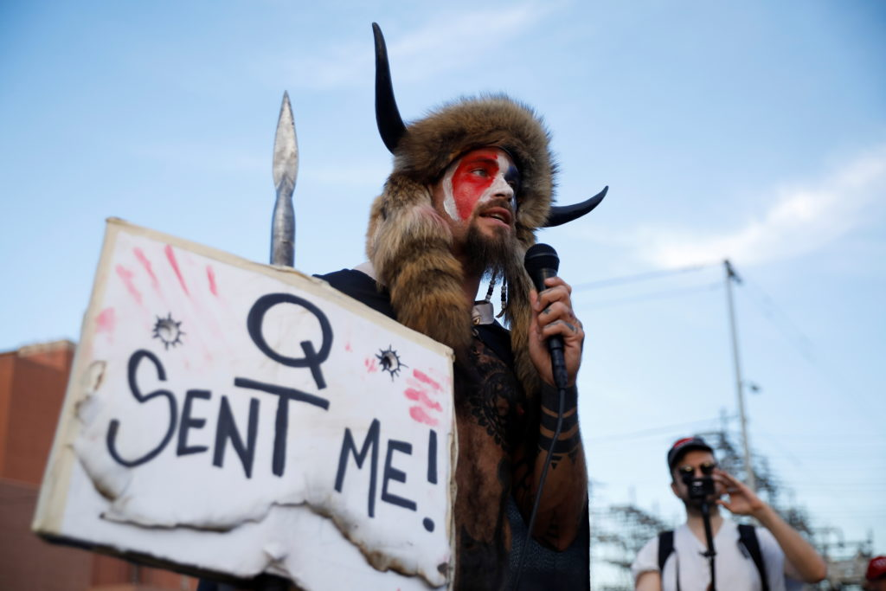
Hvad er Alt-right?
Hvordan ændrede den ekstrem højrefløj karakter i USA i løbet af 2000’erne og hvorfor?
Hvilken rolle spillede Tea Party-bevægelsen og Obamas præsidentskab for udviklingen på den ekstreme, fascistiske højrefløj?
Hvad er ”Alt-right”? Og hvilken rolle spiller internettet og de sociale medier i Alt-right bevægelsen?

Slide 4
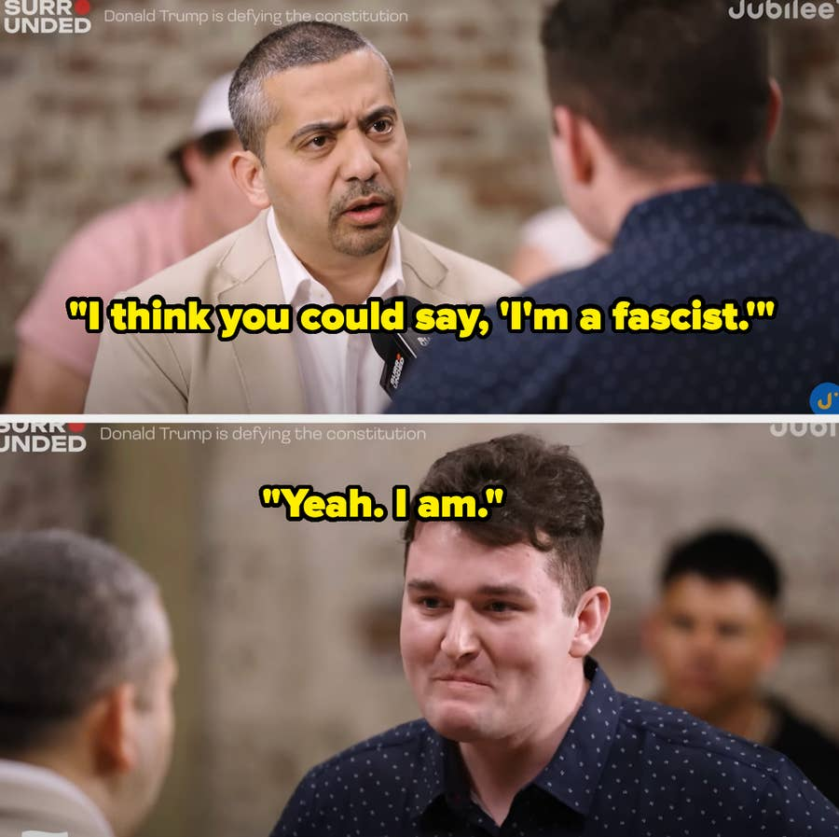
Hvordan argumentere Alt-right retorisk i dag?

